Slide 1


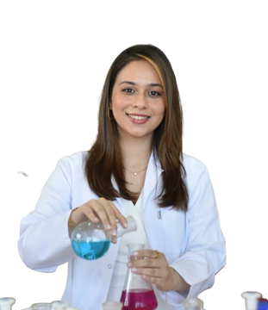


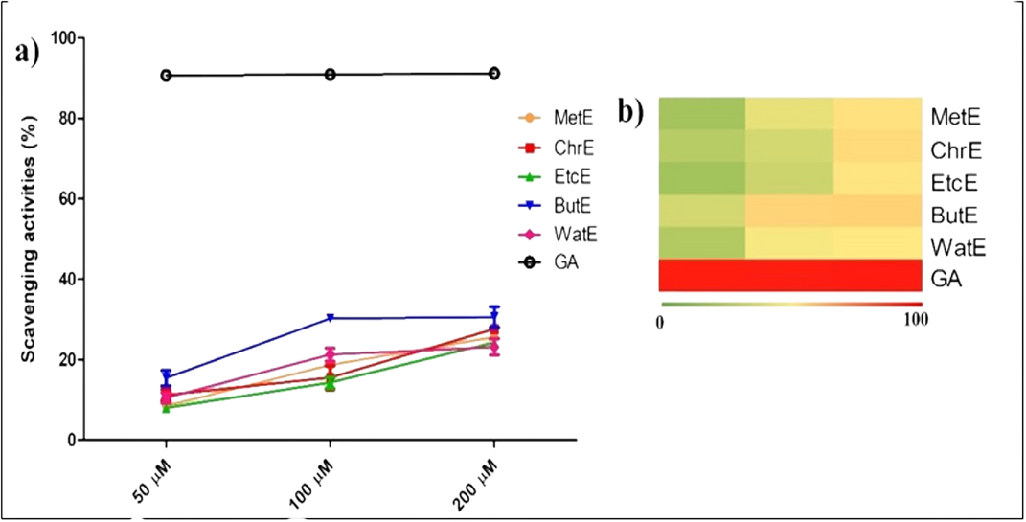
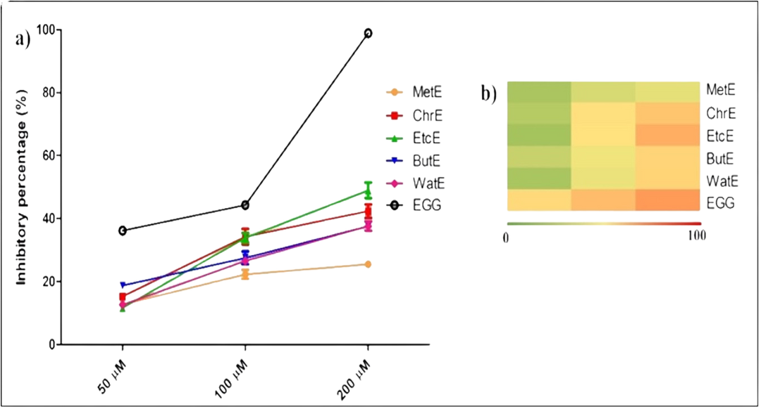
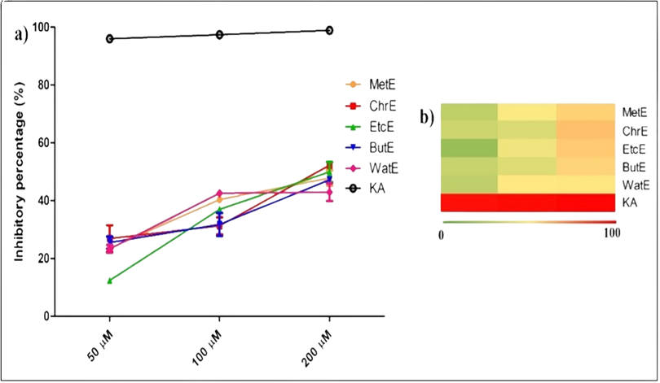
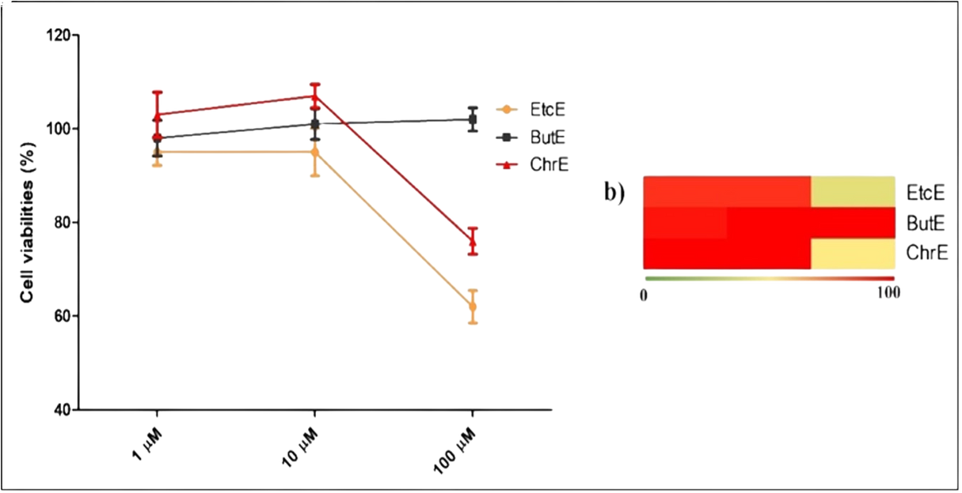


Cardamine raphanifolia subsp. acris Bitkisinin Dermokozmetik Alanında Kullanım Potansiyelinin İncelenmesi
¹Mehlika DURU
(Yürütücü)
¹Begüm BOZASLAN
²Burak BARUT
(Danışman)
¹Karadeniz Teknik Üniversitesi, Eczacılık Fakültesi, Temel Eczacılık Bilimleri, Biyokimya Ana Bilim Dalı, Öğrenci, Trabzon, Türkiye
²Karadeniz Teknik Üniversitesi, Eczacılık Fakültesi, Temel Eczacılık Bilimleri, Biyokimya Ana Bilim Dalı, Danışman, Trabzon, Türkiye
Giriş ve Amaç
Bulgular
Cardamine cinsi, yaklaşık 200 türü kapsayan Brassicaceae (Cruciferae) familyasının en zengin cinslerinden biridir. Acı tada sahip olan türler Avrupa ve Japon mutfağında iştah açıcı ve tatlandırıcı olarak kullanılmakta, ayrıca geleneksel olarak diş ağrısı, soğuk algınlığı, baş ağrısı, akciğer rahatsızlıkları, düşük tansiyon ve kanama durdurma gibi birçok hastalığın tedavisinde değerlendirilmektedir [1,2]. C. raphanifolia subsp. acris, Kuzeydoğu Anadolu’da “çeykodim” olarak bilinmekte olup, taze veya haşlanmış sürgün, yaprak ve kökleri hemoroid tedavisinde kullanılmaktadır [3]. Fitokimyasal çalışmalar Cardamine türlerinin flavonoidler, fenolik asitler, indol alkaloidleri, terpenler, steroidler, yağ asitleri ve glukozinolatlar gibi pek çok sekonder metabolit içerdiğini göstermektedir [4]. Fenolik bileşikler ve flavonoidler güçlü antioksidan, antienflamatuar ve enzim inhibitör aktiviteleri ile cilt yaşlanmasını yavaşlatarak hücreleri oksidatif hasara karşı korumaktadır [6]. Ancak literatürdeki mevcut çalışmalar çoğunlukla glukozinolatlar ve indol alkaloidleri üzerine yoğunlaşmıştır [5]. Bu çalışmada C. raphanifolia subsp. acris’in dermokozmetik alandaki potansiyelini kapsamlı olarak araştırılmıştır. Çalışma kapsamında çiçekli dönemde toplanan bitkinin toprak üstü kısımlarından hazırlanan ana metanol ekstresi ve alt ekstrelerin fenolik içerikleri, antioksidan aktiviteleri, tirozinaz, elastaz ve kollajenaz enzimleri üzerindeki inhibitör etkileri ile insan keratinosit (HaCaT) hücre hattındaki sitotoksisiteleri detaylı olarak incelenmiştir.
Ekstrelerin fenolik içerikleri 20,35 ± 2,19 ile 55,25 ± 5,34 mg GAE/g kuru ağırlık aralığında bulunmuş olup, en yüksek fenolik içeriğe ButE sahiptir. Flavonoit içerikleri ise 5,22 ± 0,17 ile 57,67 ± 1,70 mg KE/g kuru ağırlık arasında değişmekte olup, en yüksek flavonoit içeriği KlrE’de belirlenmiştir (Tablo 1).
Tablo 1. Ekstrelerin toplam fenolik/flavoit içerikleri
Ekstreler | Toplam fenolik | Toplam flavonoit
 | mg GAE/g kuru ağırlık ± SSª | mg KE/g kuru ağırlık ± SS
MetE | 20.35 ± 2.19 | 12.38 ± 2.58
KlrE | 35.1 ± 4.38 | 57.67 ± 1.70
EtcE | 37.45 ± 2.05 | 50.09 ± 2.33
ButE | 55.25 ± 5.34 | 28.87 ± 3.42
SuE | nd ^{b} | 5.22 ± 0.17
Antioksidan aktivite deneyleri sonucunda, ekstrelerin doza bağımlı olarak artan aktivite gösterdiği ve benzer düzeylerde antioksidan etkiye sahip oldukları belirlenmiştir (Tablo 2, Şekil 1).
Tablo 2. Ekstrelerin FRAP aktiviteleri
Ekstreler | mM BHAE/g kuru ağırlık
MetE | 489.5 ± 34.65
KlrE | 425 ± 29.70
EtcE | 435 ± 11.31
ButE | 537 ± 21.21
SuE | 434.5 ± 2.12
Şekil 1. a) DPPH radikal süpürücü etkileri. b) DPPH radikal süpürme deneyinde ısı haritası *GA: Gallik asit
Tirozinazı %42,91 ± 5,37 ile %52,22 ± 1,50 düzeylerinde (200 µg/mL) inhibe etmiştir. Kojik asitten daha düşük inhibitör etki tespit edildi (Şekil 2a).
Elastazı inhibe etme potansiyelleri doza bağlı olarak artmıştır. EtcE ile KlrE’nin (200 µg/mL) daha etkili olduğu belirlenmiştir. Epigallokateşin gallattan düşük etki sergilemiştir (Şekil 2b).
İncelenen konsantrasyonlarda kollajenazı inhibe edici etki göstermemiştir.
Gereç ve Yöntem
Toplam fenolik ve flavonoid madde miktarı tayini
a)
Ekstrelerin toplam fenolik içeriği, Folin-Ciocalteu yöntemiyle belirlenmiş ve sonuçlar mg GAE/g kuru ağırlık olarak ifade edilmiştir [6]. Toplam flavonoid içeriği ise alüminyum nitrat kolorimetrik yöntemiyle ölçülmüş, mg KE/g kuru ağırlık olarak hesaplanmıştır [7].
Ekstrelerin antioksidan özellikleri
2,2-Difenil-1-pikril hidrazil (DPPH) Radikal Süpürme deneyinde farklı konsantrasyonlardaki ekstreler (50–200 µg/mL), DPPH çözeltisi ile karıştırılmış ve absorbans 517 nm’de ölçülmüştür. Demir İndirgeyici Antioksidan Kapasite (FRAP) deneyinde, ferrik iyonların feröz iyonlara indirgenmesi sonucu oluşan renk 700 nm’de ölçülmüş ve sonuçlar mM BHA eşdeğeri (BHAE)/g kuru ağırlık olarak ifade edilmiştir [8].
b)
Şekil 2. a) Tirozinaz inhibisyonu. b) Elastaz inhibisyonu.
ButE çalışılan konsantrasyonlarda HaCaT hücrelerinde sitotoksisiteye neden olmamıştır. EtcE ve KlrE düşük dozlarda sitotoksik etki göstermezken, 100 μM'de hücre canlılığını sırasıyla %62 ± 6,0 ve %76 ± 4,8'e düşürmüştür (Şekil 3).
Enzim inhibisyonu potansiyelleri
Şekil 3. a) a) HaCaT hücre hattında sitotoksik etki. b) HaCaT hücre hatlarındaki ısı haritası.
Ham metanol ekstresi (MetE), kloroform (KlrE), etil asetat (EtcE), n-bütanol (ButE) ve su (SuE) alt ekstelerinin tirozinaz, elastaz ve kollajenez enzimlerine karşı inhibitör olma potansiyelleri spektrofotometrik yöntemlerle belirlendi [9].
Sonuç
C. raphanifolia subsp. acris ekstrelerinin sağlıklı insan keratinosit hücrelerine zarar vermeden antioksidan aktivite gösterebileceği ve ciltte bulunan tirozinaz, elastaz ve kollajenaz enzimlerini inhibe edebileceği ortaya koyulmuştur.
Sitotoksik aktivite
Kaynaklar
Aktivite çalışmaları sonucunda, yüksek aktivite gösterdiği belirlenen kloroform (KlrE), etilasetat (EtcE) ve n-bütanol (ButE) ekstrelerinin (1-100 µM) Hacat hücre hattındaki sitotoksik etkileri, 3-(4,5-dimetiltiazol-2-il)-2,5-difeniltetrazolyum bromür (MTT) biyolojik testi kullanılarak değerlendirilmiş ve yüksek aktivite sonuçları elde edilmiştir [10].
Teşekkür
Bu araştırma projesi, TÜBİTAK 2209-A Üniversite Öğrencileri Araştırma Projeleri Destek Programı tarafından desteklenmiştir.
TÜBİTAK 2209-A - Üniversite Öğrencileri Araştırma Projeleri Destekleme Programı / Araştırma Koordinatörlüğü

